Slide 1
FLUBBERS
Aagje Van Impe en Kim Ros

Slide 2
Notes:
Hé kennen jullie de Flubbers al? Het zijn slijmmonstertjes die in ons lichaam wonen.
Neen, het zijn geen enge monsters. De Flubbers zijn heel lief, want ze zorgen ervoor dat we niet ziek worden.

Slide 3
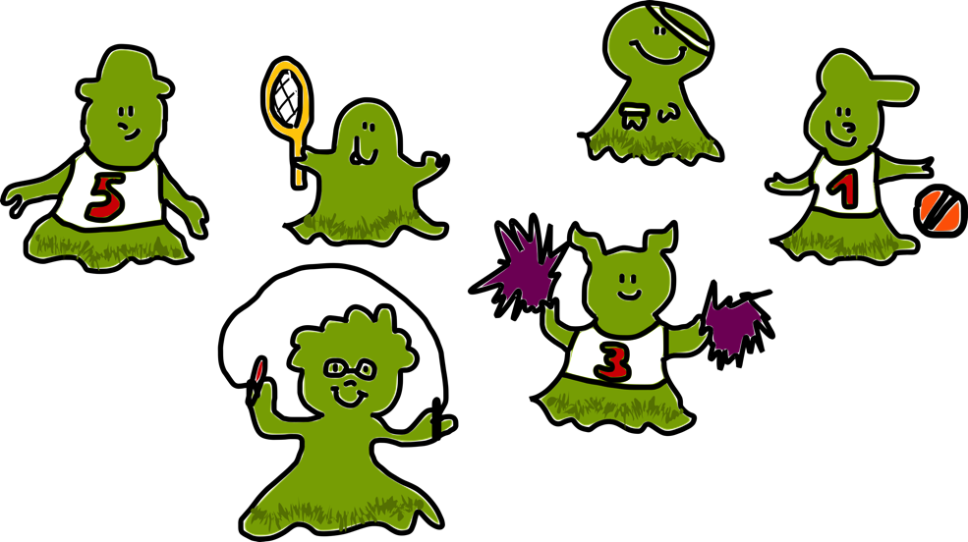
Notes:
Flubbers houden van sporten en bewegen! Ze lopen een hele dag van hier naar daar in ons lichaam. Soms zijn ze dun en lang, en de volgende keer zijn ze dik en kort. Ze kunnen de gekste vormen aannemen.

Slide 4
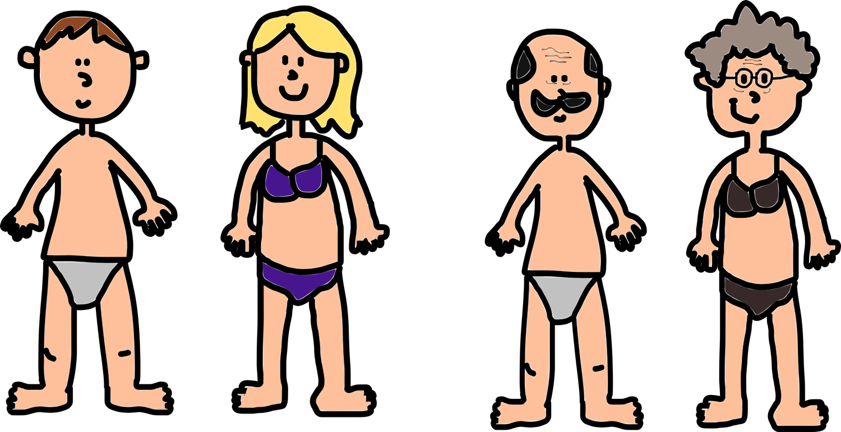
Notes:
Iedereen heeft Flubbers. De Flubbers wonen in je mama en je papa, je oma of opa maar ook in alle vriendjes van de klas.

Slide 5
Notes:
Ook bij Fien… maar haar Flubbers houden niet van bewegen.

Slide 6
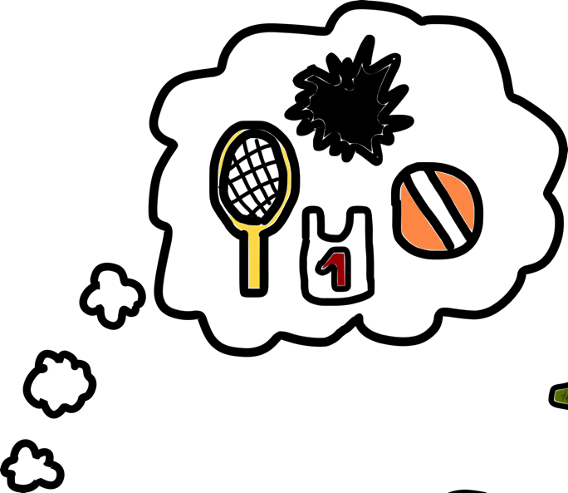
Notes:
Dit zijn Fien ’s Flubbers. Ze zijn dik en lui en haten sporten! Bij ons lopen onze Flubbers een hele dag van hier naar daar. Bij Fien blijven haar Flubbers zitten, de hele dag, de hele week! Ze zijn veel te dik om te bewegen.

Slide 7
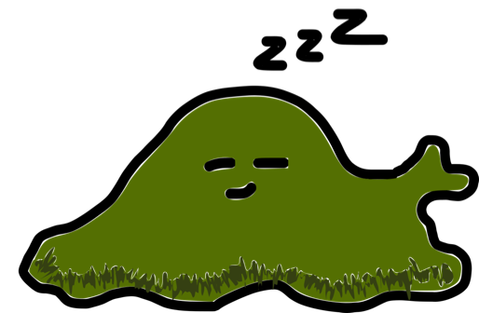
Notes:
Fien moet vaak hoesten en probeert zo de Flubbers wakker te maken. Maar ze blijven liggen, slapen op plekken waar ze niet moeten zijn.

Slide 8
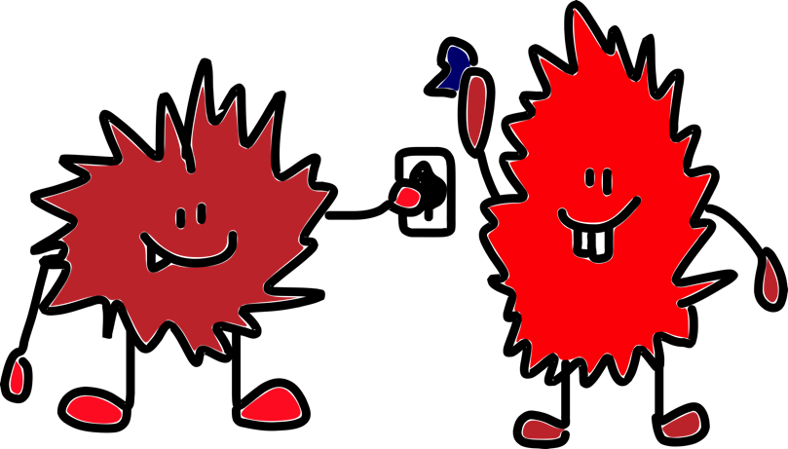
Notes:
Soms nodigen ze hun vrienden Mik en Kroob uit voor een spelletjesavond… en daar wordt Fien heel ziek van!

Slide 9
Notes:
Er is één ding dat Fien’s Flubbers graag doen, verstoppertje spelen! Ze zoeken de kleinste plekjes en smalste gangetjes op in haar lichaam en zetten ze zich neer. Maar er komt niemand zoeken en de Flubbers vallen in slaap.

Slide 10
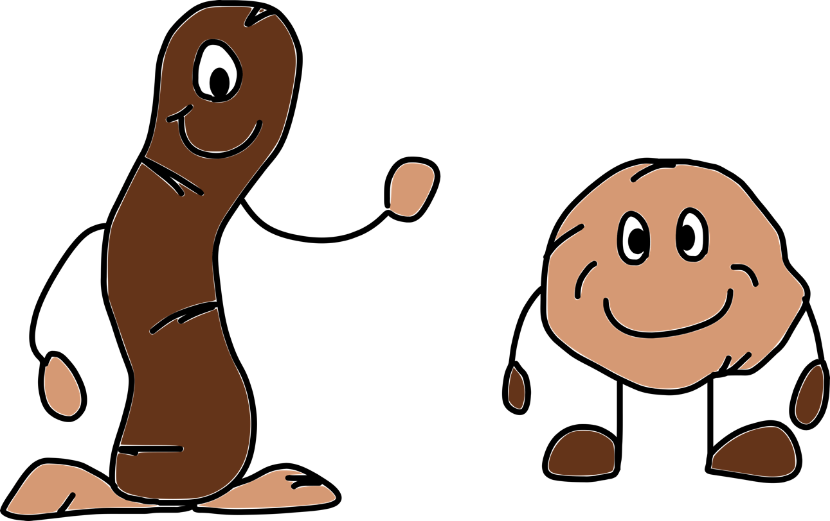
Notes:
Dit zijn Rol en Bol. Ze wonen in onze buik. En ze houden van boetseren!

Slide 11
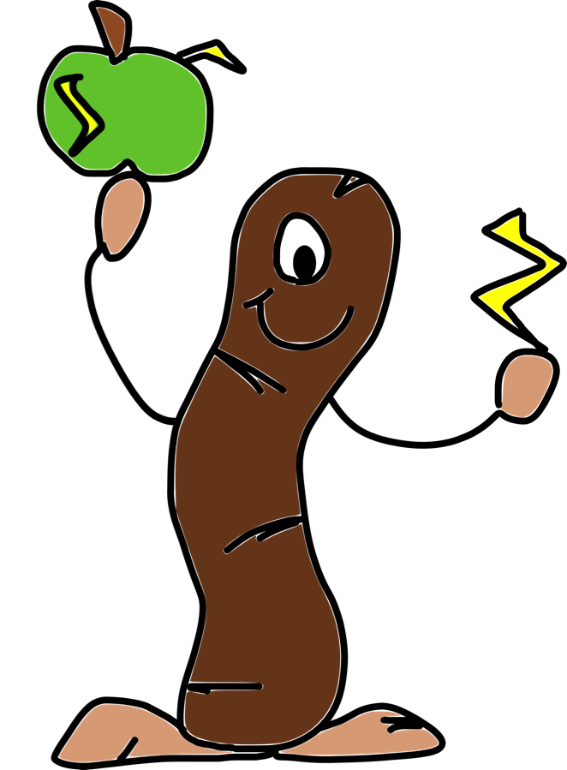
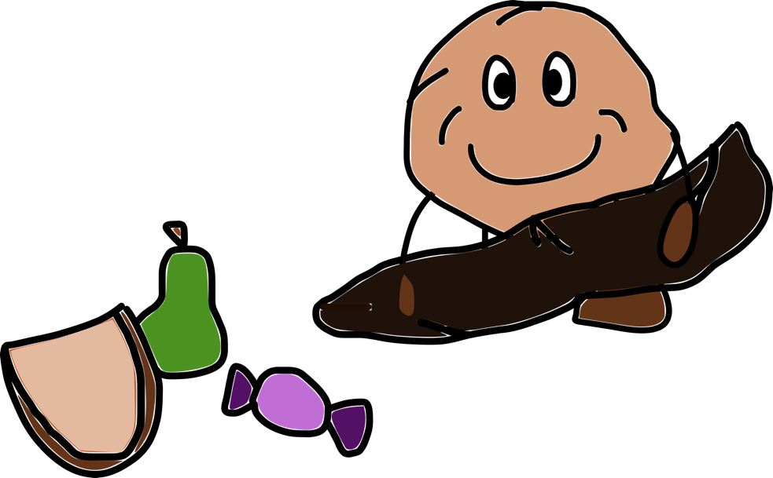
Notes:
Wanneer we iets eten, halen Rol en Bol er de vitamientjes uit om groot en sterk te worden.
Van de rest boetseren ze bruine worstjes. Die belanden dan niet veel later in het toilet.

Slide 12
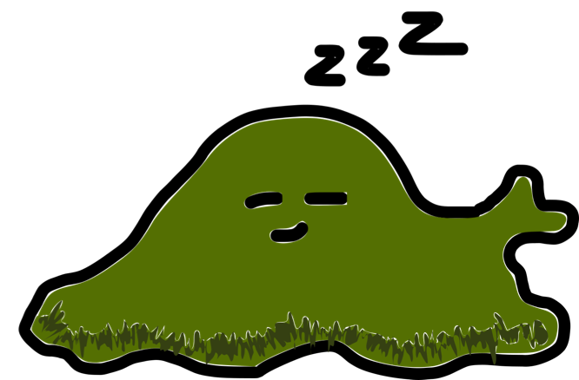
Notes:
Rol en Bol lopen heel de tijd door onze buik en ook door die van Fien, op zoek naar eten. Maar… oei! In Fien ’s buik liggen er overal Flubbers te slapen, die zo dik zijn, dat Rol en Bol er niet door kunnen! Ze geraken niet tot bij het eten!
Auw… De buik van Fien doet heel veel pijn en niemand krijgt de Flubbers wakker.

Slide 13
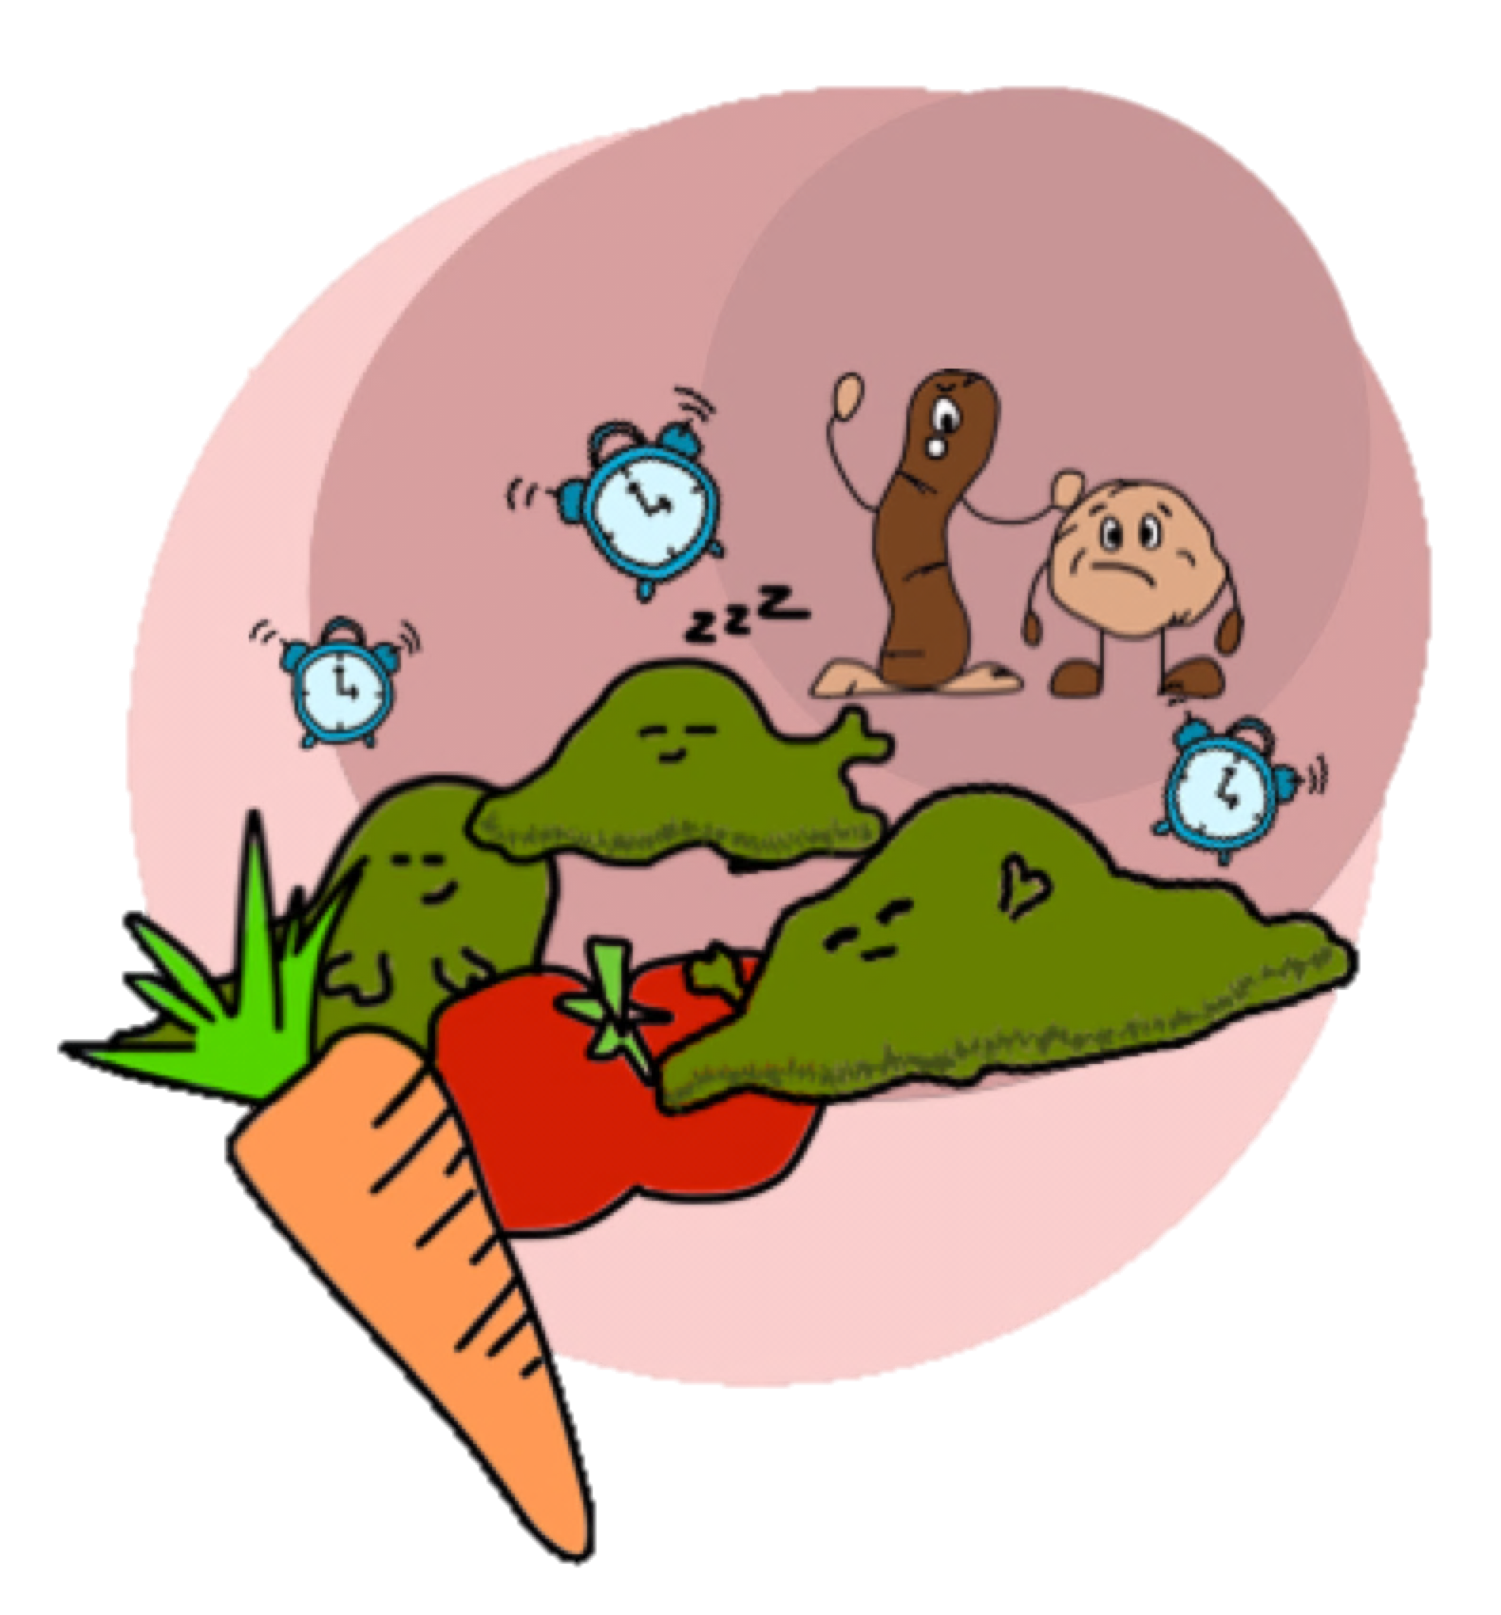
Notes:
Of toch wel?
De dokter gaf Fien een doosje met wekker-pilletjes. Wanneer ze zo een pilletje neemt voor ze gaat eten, worden alle Flubbers wakker gemaakt door de wekkertjes.

Slide 14
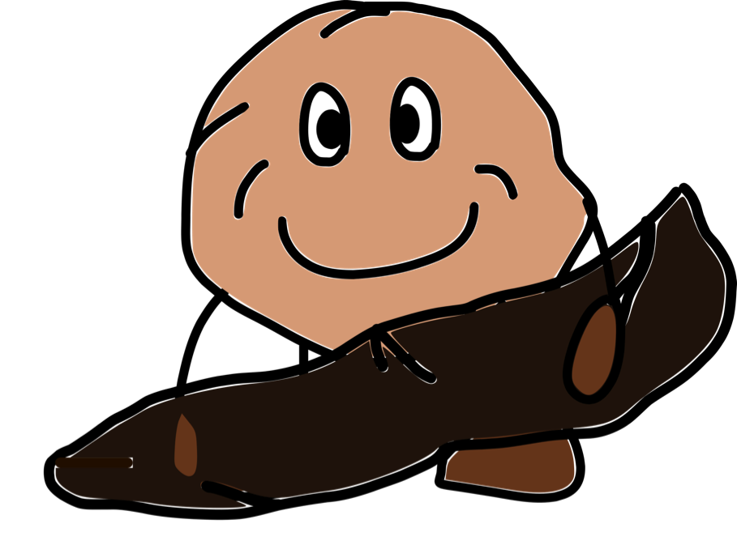
Notes:
Rol en Bol kunnen dan toch nog de vitamientjes uit het eten halen! En ook van de rest worstjes boetseren! Zo voelt Fien zich terug veel beter.

Slide 15
Notes:
Fien heeft Flubbers, net zoals jij en ik. Maar ze zijn gewoon een beetje lui en hebben wat hulp nodig om wakker te worden zodat ze niemand in de weg liggen!
Dag Fien! Dag Flubbers!

